Slide 1


স্বাগতম

Slide 2

পরিচিতি
মাহফুজ আরা সুলতানা
সহকারী শিক্ষক,
কারমাইকেল কলেজ সরকারি প্রাথমিক বিদ্যালয়,
সদর,রংপুর

Slide 3

আজকের পাঠ
শ্রেণি-তৃতীয়
বিষয়-বাংলা
পাঠ- সতের, ঘুড়ি
পাঠ্যাংশ- ঘুড়িরা উড়িছে............
টাল মাটাল।(একাদশ থেকে ষোড়শ লাইন)

Slide 4
যোগ্যতাভিত্তিক
শিখন ফল
শুদ্ধ উচ্চারণে ছন্দ ও তাল বজায় রেখে কবিতাংশটি আবৃত্তি করতে পারবে।
পাঠ্যাংশের মূল বিষয়বস্তু নিজের ভাষায় বলতে পারবে।
পাঠে ব্যবহৃত শব্দ দিয়ে নতুন নতুন বাক্য লিখতে পারবে।
কবিতা সংশ্লিষ্ট প্রশ্নের উত্তর বলতে ও লিখতে পারবে ।

Slide 5
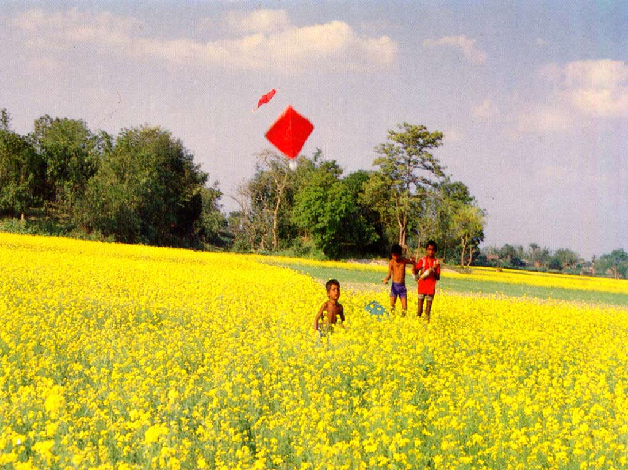
একটি ছেলে ঘুড়ি উড়াচ্ছে।
এসো আজ আমরা কবিতার শেষাংশটি পড়ি
তোমরা চিত্রে কী দেখতে পারছ?
ঘুড়ি নিয়ে কে কবিতা লিখেছেন?

Slide 6
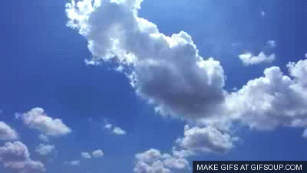
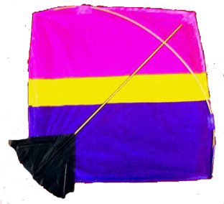
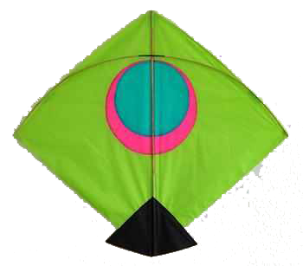

আজকের পাঠ
ঘুড়ি
আবুল হোসেন
আকাশে কী উড়ছে ?
এসো ছবির মাধ্যমে কবিতাটি পড়ি

Slide 7
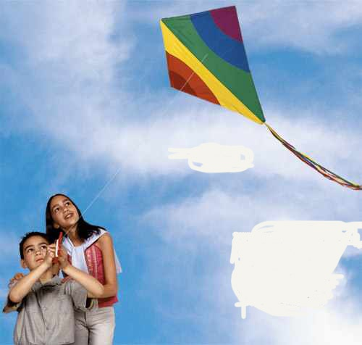
ভারি যে কঠিন ঘুড়ির চাল,

Slide 8

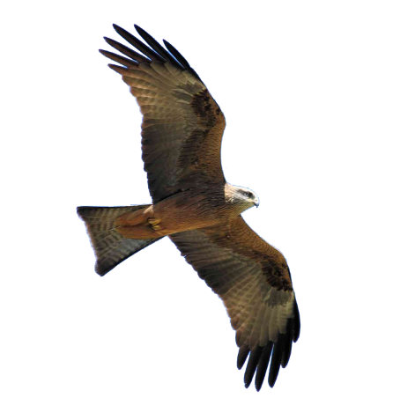
সাধ্যি কি চিল পায় নাগাল।

Slide 9

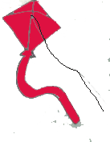

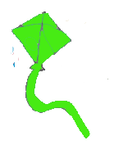
আকাশের কোথা কোন কোনায়
প্যাঁচ লেগে ঘুড়ি কেটে পালায়

Slide 10
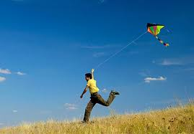
ঘুড়িরা পড়েছে হাতেতে কার,

Slide 11
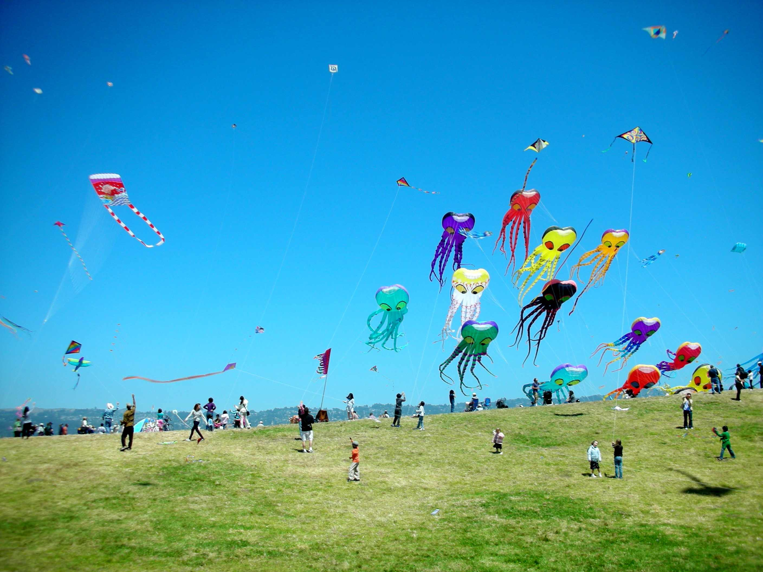
খবর রেখেছে কেউ কি তার?

Slide 12
ঘুড়ি
আবুল হোসেন
ভারি যে কঠিন ঘুড়ির চাল,
সাধ্যি কি চিল পায় নাগাল।
প্যাঁচ লেগে ঘুড়ি কেটে পালায়
আকাশের কোথা কোন কোনায়
ঘুড়িরা পড়েছে হাতেতে কার,
খবর রেখেছে কেউ কি তার?
এসো কবিতাংশটি
আবৃত্তি করে পড়ি।

Slide 13
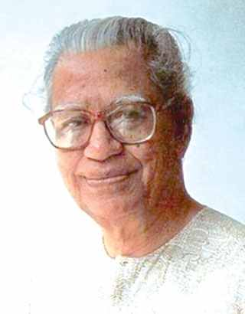
কবি পরিচিতি
আবুল হোসেন প্রথম খ্যাতি অর্জন করেন ১৯৩৯ সালে শারদীয় আনন্দবাজার পত্রিকায় ‘সৈনিক’ নামে কবিতার মধ্যে দিয়ে। পরে ওই কবিতাটির নামও বদলে দেন কবি। ওই কবিতার নাম দেন ‘ঘোড়সওয়ার’; কবিতাটি একাধিকবার পুনর্মুদ্রিত হয় তখন। এটি ছিল দ্বিতীয় বিশ্বযুদ্ধের পটভূমিতে লেখা। যদিও তাঁর প্রথম কবিতা প্রকাশিত হয় ক্লাস এইটে। কৃষ্ণনগর কলেজিয়েটে পড়ার সময়। আর প্রথম প্রবন্ধ লিখেন ‘গদ্যকবিতা ও রবীন্দ্রনাথ’ নামে ১৯৩৭ সালে প্রেসিডেন্সি কলেজ ম্যাগাজিনে। এরপর ১৯৩৮ সালে ‘গদ্য কবিতা ও তার ছন্দ’ নামে প্রবন্ধে তিনি গদ্যকবিতার বিরুদ্ধে বলেন; কিন্তু এর অব্যবহিত পরে তিনি গদ্যকবিতা লেখা শুরু করেন। এরপর ১৯৪০ সালে কবিতাগ্রন্থ নববসন্ত বের হয় মুক্তধারা থেকে, যা কিনা উৎসর্গ করেন বিশ্বকবি রবীন্দ্রনাথ ঠাকুরকে।
আবুল হোসেন আমাদের জ্যেষ্ঠতম কবি ও লেখক। জন্ম ১৫ আগস্ট ১৯২২ সালে খুলনা জেলায়। স্কুলের লেখাপড়া কৃষ্ণনগর ও কুষ্টিয়ায়, এরপর প্রেসিডেন্সি কলেজ ও কলকাতা বিশ্ববিদ্যালয়ে। ১৯৪০ সালে প্রথম বই নববসন্ত বের হয়। প্রথম জীবনে রচিত ‘ঘোড়সওয়ার’, ‘বাংলার মেয়ে’ প্রভৃতি কবিতা তাঁকে বিখ্যাত করে তোলে। প্রায় ৩০টির মতো গ্রন্থ লিখেছেন। এই ভূখণ্ডের মানুষকে কবিতার সঙ্গে যুক্ত করার ঐতিহাসিক দ্বায়িত্ব পালনে তিনি এক কবি পথিকৃৎ। তিনি বহু সংবর্ধনা ও পুরস্কার পেয়েছেন। এর মধ্যে আছে বাংলা একাডেমী পুরস্কার (১৯৬৩) ও একুশে পদক (১৯৮০)।আবুল হোসেন শুধু বাংলাদেশের কবিদের মধ্যে নন, দু-বাংলার কবিদের মধ্যে বায়োজ্যেষ্ঠ। আবুল হোসেন চল্লিশের দশকের অন্যতম কবি। তিনিই প্রথম আধুনিক কবিতা লেখেন ওই সময়ে। প্রায় ৯০ বছর সময় অতিক্রান্ত করে দিলেন। বাংলা কবিতাকে নিয়ে এসেছেন এক বিশেষ আধুনিকতায়। নববসন্তের মধ্যে দিয়ে এই যাত্রা শুরু।
আবুল হোসেন

Slide 14
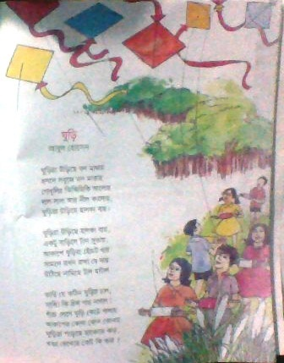
তোমার বইয়ের
83 পৃষ্ঠাটি বের করে একাদশ থেকে ষোড়শ লাইন নীরবে পড়।

Slide 15
পরের লাইনটি বল।
ভারি যে কঠিন ঘুড়ির চাল,
.............................................।
প্যাঁচ লেগে ঘুড়ি কেটে পালায়
........................................।

Slide 16
শব্দের অর্থ জেনে; বাক্য গুলো পড়ি :
চাল
কৌশল
ঘুড়িরা উড়াতে নানা চাল খাটাতে হয়।

Slide 17
কথাগুলো দলে আলোচনা করে ব্যাখ্যা কর
সবুজ দল
লাল দল
নাগাল পাওয়া
কেটে পালায়

Slide 18
জোড়ায় উত্তর দাও
১) ঘুড়ি কোথায় উড়ে যায়?
২)ঘুড়ি কেটে যাওয়ার পর কোথায় যায়?

Slide 19
জোড়ায় আলোচনা করে ঠিক উত্তরটি বাছাই করে লিখ
(ক) চিলেরা ঘুড়ির নাগাল পায় না ?
(১) বাতাসে ঘুড়ি টালমাটাল হয়
(২) চিলের চেয়ে ঘুড়ি অনেক উঁচুতে ওড়ে।
(৩) ঘুড়ি কৌশলে ওড়ানো হয়।
(৪) প্যাঁচ লেগে কেটে গেলে
(খ) ঘুড়িরা কেমন কেটে পালায়?
(১) চিল সুতা কেটে দেয়।
(২) প্যাঁচ লেগে সুতা ছিঁড়ে যায়।
(৩) অনেক দূরে গিয়ে হারিয়ে যায়।
(৪) সুতা নরম হয়ে ছিঁড়ে যায়।

Slide 20
একাকী কাজ
কবিতা লাইন গুলো পর পর সাজিয়ে লিখ
প্যাঁচ লেগে ঘুড়ি কেটে পালায়
ঘুড়িরা পড়েছে হাতেতে কার,
সাধ্যি কি চিল পায় নাগাল
ভারি যে কঠিন ঘুড়ির চাল,
খবর রেখেছে কেউ কি তার?
আকাশের কোথা কোন কোনায়

Slide 21
রেখা টেনে মিল কর।
প্যাঁচ লেগে ঘুড়ি
ঘুড়ির চাল
কেটে পালায়
ভারি যে কঠিন
কোন কোনায়

Slide 22
চিন্তা করে বল
তুমি কি কখনও ঘুড়ি উড়িয়েছ?ঘুড়ির উড়ানোর বা বানানোর অভিজ্ঞতা বর্ণনা কর।

Slide 23
মূল্যায়ন
(ক) পাঠ্যাংশের মূল বিষয়বস্তু নিজের ভাষায় বল।

Slide 24

ধন্যবাদ

